Slide 1
HươngNhi Bookstore
Kho tàng sách của thế giới được xem là một nguồn kiến thức quý giá vì thế chúng ta cần nâng niu từng cuốn sách để mọi người có thể trải nhiệm những kiến thức ấy. Cửa hàng Hương Nhi được thành lập nhờ ý tưởng cung cấp kiến thức đến mọi người.

Slide 2
NỘI DUNG
01 Khảo sát bài toán
02 Đặc tả yêu cầu bài toán
03 Phân tích yêu cầu
04 Thiết kế giao diện phần mềm
05 Kết luận và hướng phát triển

Slide 3
01
Khảo sát yêu cầu bài toán
Hiện trạng bài toán
Mục đích quản lý bài toán
Xác định thông tin cơ bản cho bài toán
Khảo sát bài toán
Biểu đồ phần cấp chức năng (BFD)
Xây dựng kế hoạch dự án

Slide 4
Hiện trạng bài toán
Tên cửa hàng: Cửa hàng Hương Nhi
Mô tả cửa hàng: Hương Nhi là một cửa hàng bán sách, bao gồm nhiều loại sách khác nhau từ Văn học - Nghệ thuật, Thiên văn học, Chính trị - Pháp luật, Khoa học công nghệ - Kinh tế, sách giáo trình,
trinh thám, tiểu thuyết, truyện, sách tâm lý, sách thiếu nhi,…

Slide 5
Mục đích quản lý bài toán
Quản lý được các thông tin của sách như: tác giả, nhà xuất bản,….
Quản lý được việc bán sách: lập hóa đơn
Quản lý được thông tin khách hàng: mã, tên, SĐT,..
Quản lý được doanh thu: tháng, năm
Quản lý được kho sách (nhập/bán sách)

Slide 6
Xác định thông tin cơ bản cho nghiệp vụ của bài toán
Quản lý sách
Input: Mã sách,Tên sách, Tác giả, Thể loại, Năm xuất bản, Nhà xuất bản, Giá bán
Output: Thông tin đầy
đủ của sách (cả hình ảnh)
Bán sách
Input: Mã khách hàng, Tên sách, Số lượng, Giá bán, Tổng tiền, Mã hóa đơn
Output: Hóa đơn gồm có thông tin khách hàng, danh sách sách bán, tổng chi phí, xuất hóa đơn
Quản lý thông tin khách hàng
Input: Mã khách hàng, Tên khách hàng, Địa chỉ, Số điện thoại, Email
Output: Chi tiết thông tin khách hàng. Nút thêm sửa xóa thông tin
Quản lý doanh thu
Input: Mã hóa đơn, Mã khách hàng,Ngày nhập, Tổng tiền
Output: Danh sách hóa đơn trong tháng/năm, file excel tổng kết doanh thu
Quản lý kho
Input: Mã sách, Nhà cung cấp, Giá gốc, Số lượng, Ngày nhập kho
Output: Các đầu sách đã được sắp xếp, file excel nhập sách

Slide 7
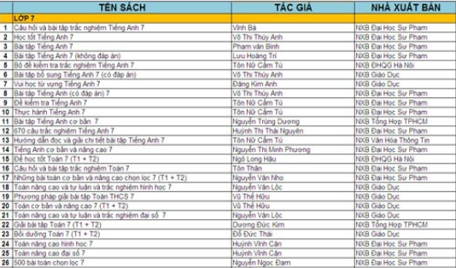
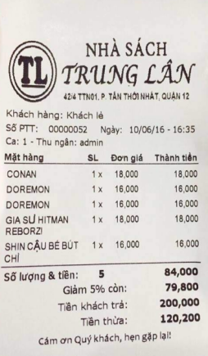
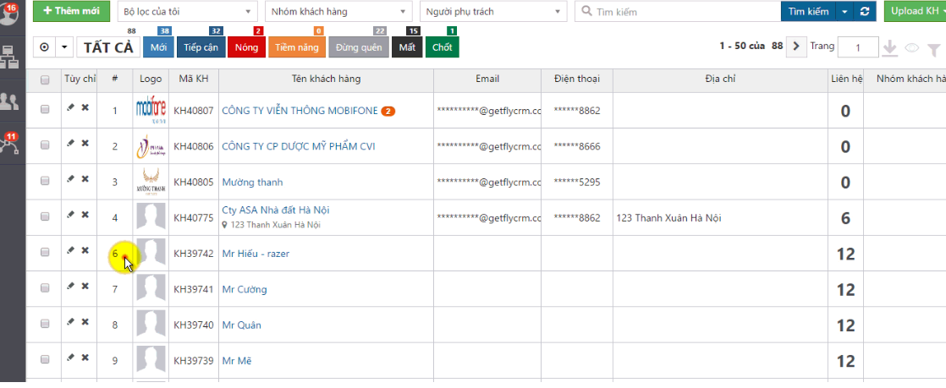
Khảo sát bài toán

Slide 8
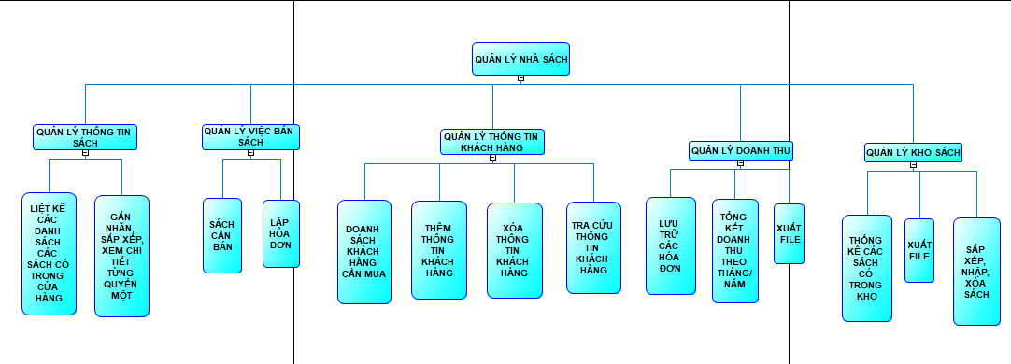
Biểu đồ phần cấp chức năng (BFD)

Slide 9
Xây dựng kết hoạch dự án
Bảng kế hoạch đơn giản cho dự án
Công việc |  | Thời gian (số giờ làm việc) | Số người
Phân tích | Phân tích yêu cầu | 1-2 ngày | 1 người
 | Xác định các đối tượng | 1 ngày
 | Xác định các nghiệp vụ | 1 ngày
 | Xác định thời gian thực hiện | 1 ngày
Thiết kế | Thiết kế biểu đồ use-case, CDM, PDM | 1-2 ngày | Cả nhóm
 | Thiết kế giao diện | 1-2 ngày
 | Thiết biểu đồ hoạt động | 1-2 ngày
 | Thiết kế cơ sở dữ liệu | 2-3 ngày
Chế tạo | Mã hóa chương trình | 2-3 tuần | Cả nhóm
 | Mã hóa giao diện
Kiểm thử | Kiểm tra lỗi | 1-2 tuần | Cả nhóm
 | Sửa đổi
Bảo trì | Nâng cấp, sửa chữa | Không xác định thời gian | Cả nhóm

Slide 10
Xây dựng kết hoạch dự án
Bảng quản lý các rủi ro đơn giản trong quá trình thực hiện:
Công việc/Hoạt động | Rủi ro |  |  |  | Quản lý rủi ro
 | Mối nguy | Rủi ro | Mức độ | Chiến lược | Biện pháp
Thống kê, ghi nhập số tiền | Bị mất dữ liệu | Không có dữ liệu sao lưu dự phòng | Trung bình | Phòng tránh | Sao lưu dữ liệu thường xuyên

Slide 11
02
Đặc tả yêu cầu bài toán
Biểu đồ Usecase tổng quan

Slide 12
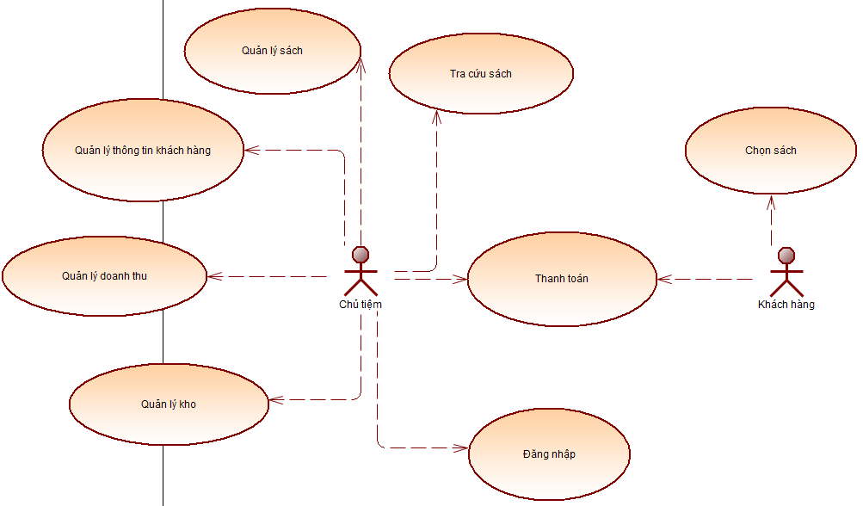
Sơ đồ Use-Case tổng quan
Các tác nhân của hệ thống:
-Nhân viên là người sử dụng hệ thống này, hệ thống tin được cung cấp thông tin từ chính người sử dụng.
-Nhân viên sẽ duy trì và quản trị hệ thống.

Slide 13
03
Phân tích yêu cầu bài toán
Xây dựng biểu đồ thực thể liên kết (ERD)
Mô hình quan niệm dữ liệu (CDM) cho hệ thống
Mô hình vật lý (PDM)

Slide 14
Xây dựng biểu đồ thực thể liên kết (ERD)
Khách hàng: Mã khách hàng, tên khách hàng, SĐT, địa chỉ.
Nhân viên: Mã nhân viên, tên nhân viên, ngày sinh, SĐT.
Sách: Mã sách, tên sách, số lượng.
Tác giả: Mã tác giả, tên tác giả.
NXB: Mã NXB, tên NXB, địa chỉ.
Thể loại: Mã TL, thể loại.
Nhà cung cấp: Mã NCC, tên NCC, SĐT
Hóa đơn: Mã hóa đơn, tổng tiền, ngày lập.
Phiếu nhập: Mã phiếu nhập, số tiền nhập, ngày nhập.
Kho: Giá gốc, số lượng, ngày nhập kho.
Doanh thu: Tổng tiền, thời gian

Slide 15
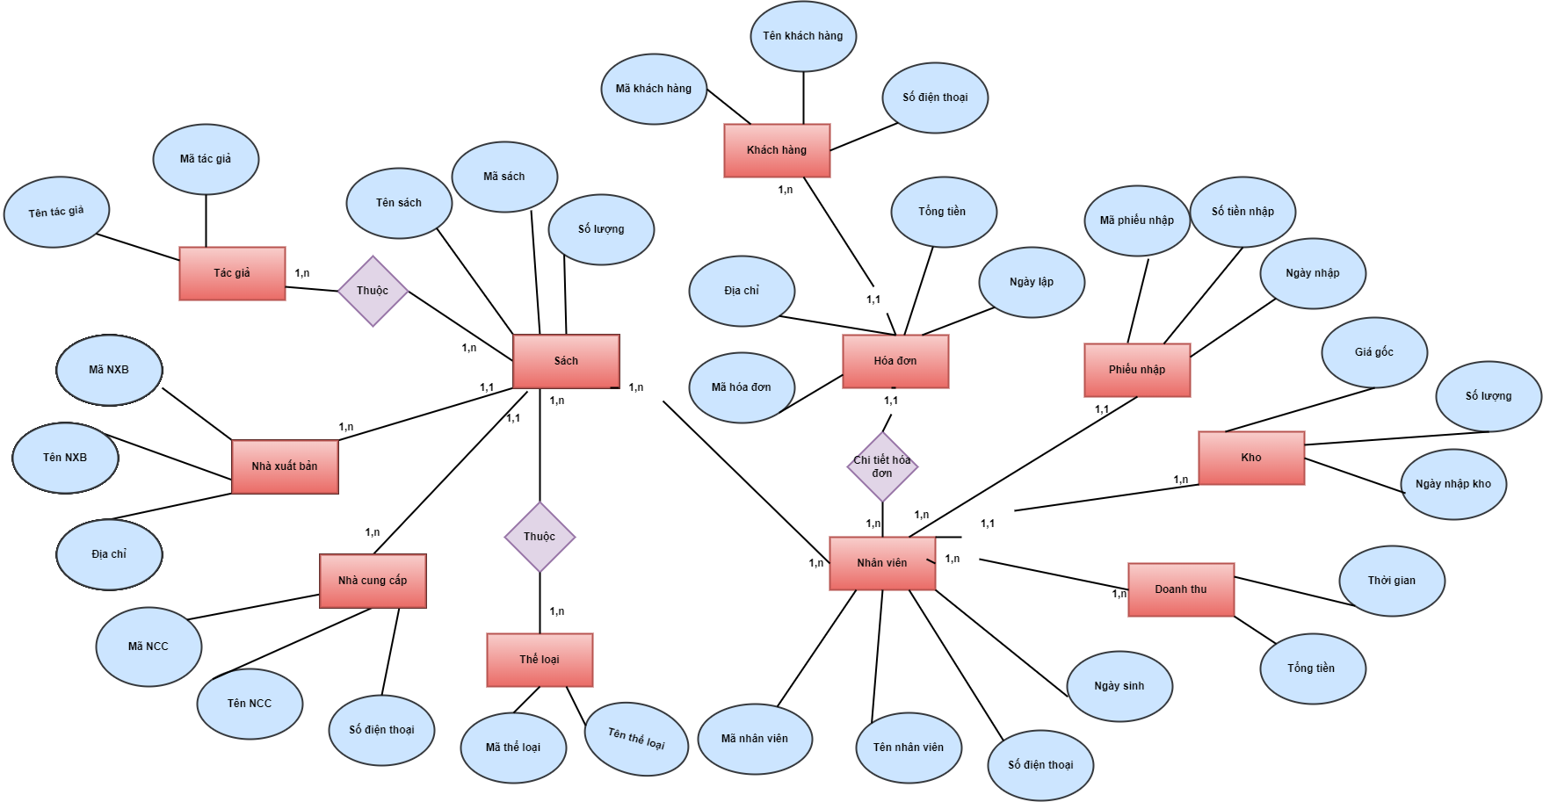
SƠ ĐỒ ERD

Slide 16
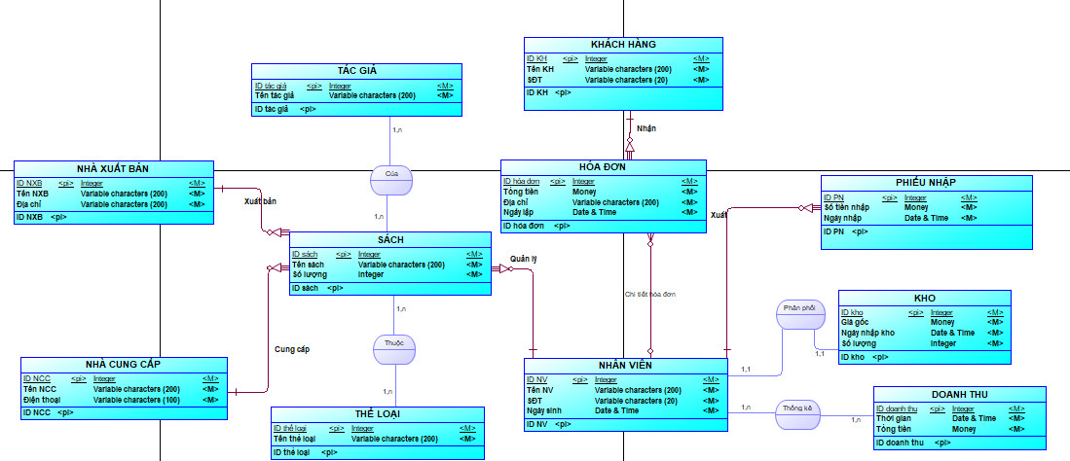
Mô hình quan niệm dữ liệu (CDM) cho hệ thống

Slide 17
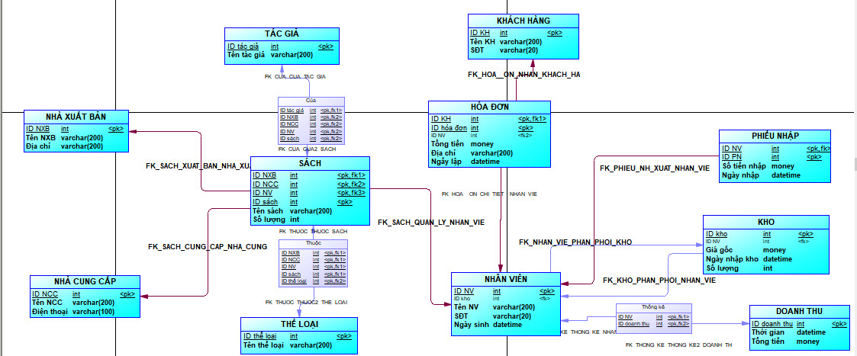
Mô hình vật lý (PDM)

Slide 18
04
Thiết kế giao diện bán sách
Giao diện điền thông tin
Giao diện thanh toán
Hóa đơn
Giao diện doanh thu
Giao diện chi tiết hóa đơn đã được lưu vào hệ thống

Slide 19
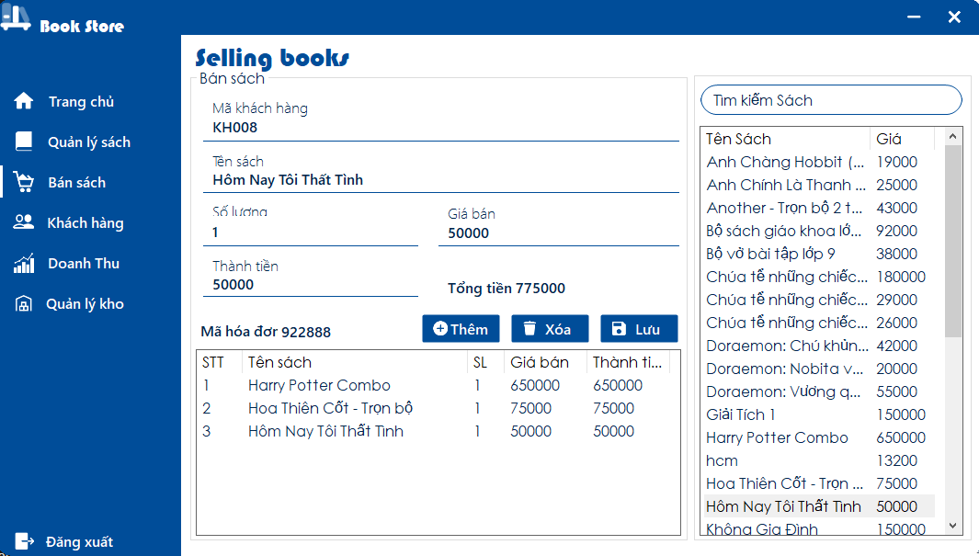
Giao diện điền
thông tin

Slide 20
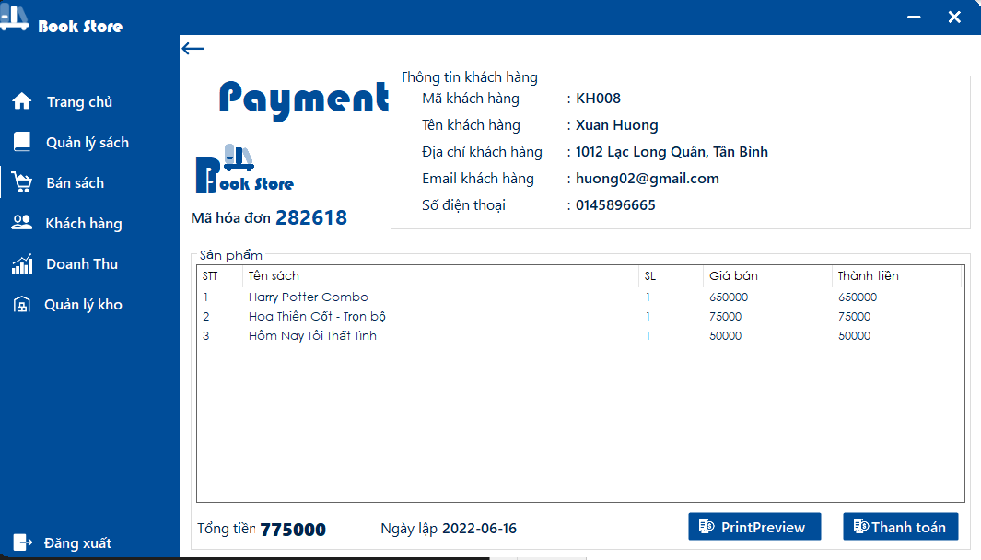
Giao diện thanh toán

Slide 21
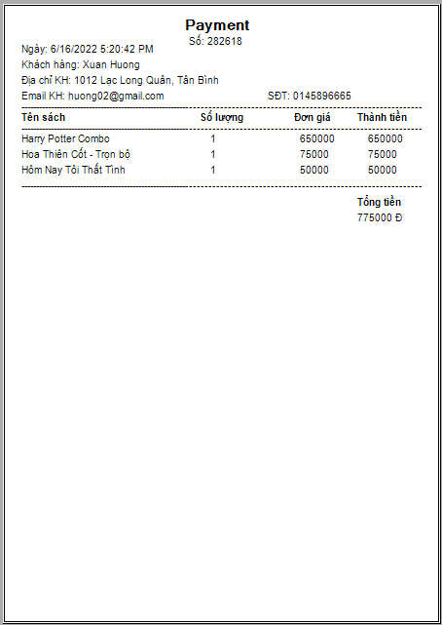
Hóa đơn

Slide 22
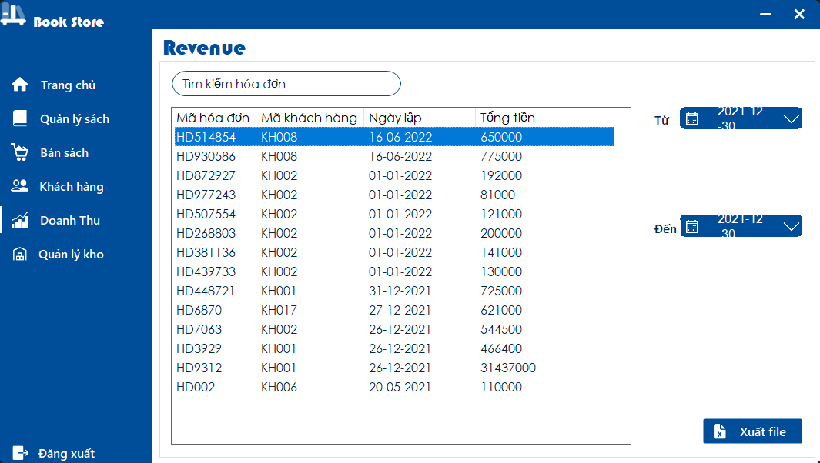
Giao diện doanh thu

Slide 23
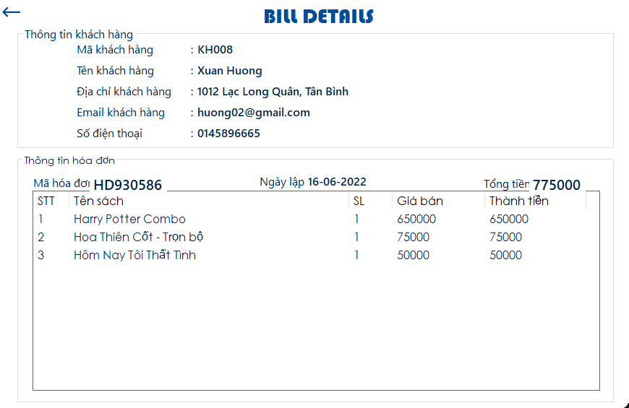
Giao diện chi tiết hóa đơn đã được lưu vào hệ thống

Slide 24
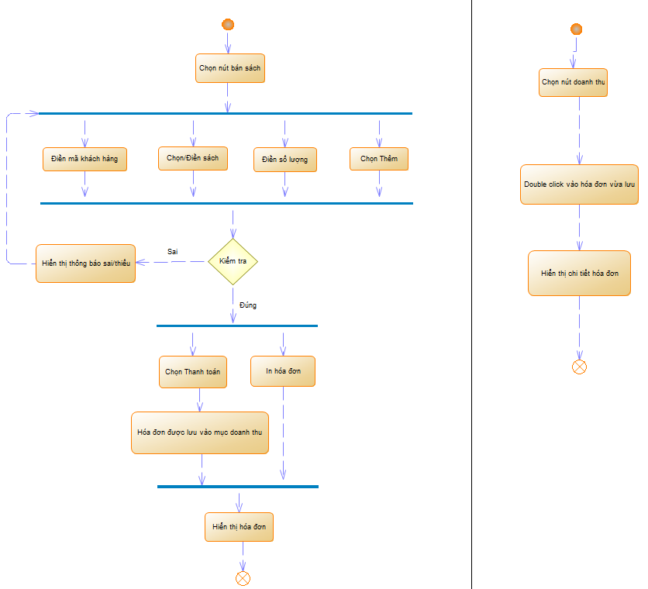
Sơ đồ hoạt động quá trình bán sách

Slide 25
05
Kết luận và hướng phát triển
Kết thúc quá trình phát triển phần mềm, đa số đã hoàn thành được những yêu cầu được đặt ra trước đó
là xây dựng phần mềm pc quản lý nhà sách nhằm hỗ trợ trong cộng việc quản lý sách cũng như là bán
sách. Các chức năng đều dễ sử dụng.
Tuy nhiên do thời gian có hạn nên trong quá trình phát triển còn 1 số chức năng chưa được hoàn thiện
cũng như là sự thiếu sót.
Trong tương lai, nhóm em sẽ cố gắng hoàn thiện phần mềm để mang lại trải nghiệm tốt hơn và có ích cho
người sử dụng, phát triển thêm nhiều chức năng hơn để giúp đơn giản hóa công việc quản lý của một nhà sách.

Slide 26
THANK YOU

